Slide 1



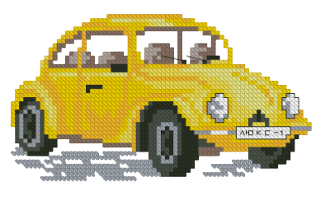

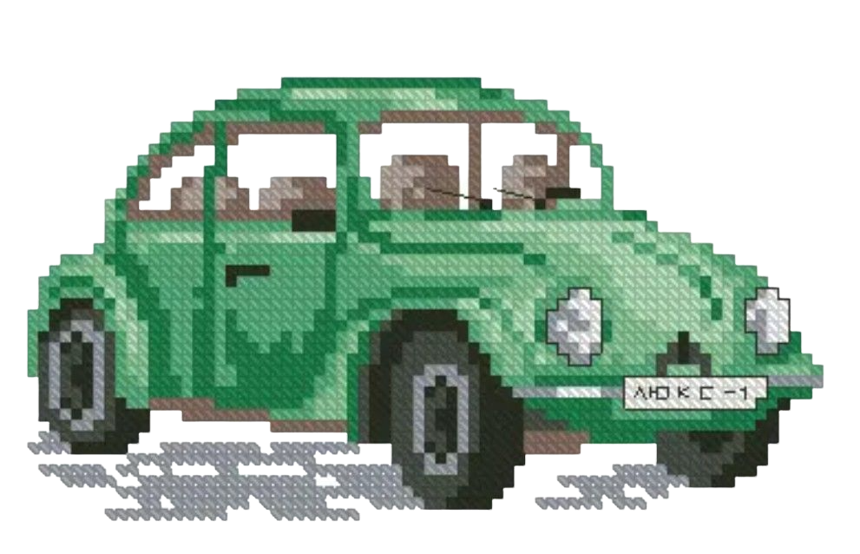
Hotwheels.
Integrantes:
-Alemán Pérez Natali Joselin.
-Ángel Velasco Marco Joel.
-De la Cruz Medina José Eduardo.
-Díaz García Karla Faviola.
-López Castillo Catherine Danae.
Grupo: 5322IS.

Slide 2
Reglas.
Reglas.
El juego constara de 4 jugadores, que estos a su vez serán representados con automóviles.
El turno de los jugadores dependerá de un dado, el cual se definirá conforme a su máxima puntuación.
Ganara quien llegue a la meta.
El podio se definirá conforme a la llegada de los automóviles.
Los carros avanzaran dependiendo el número generado por el dado.

Slide 3
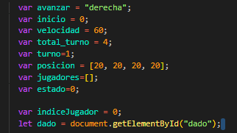
Variables utilizadas.
En el juego se utilizaron las siguientes variables.
-Todas las posiciones de los carros inician en 20.
-Inicio, todos los jugadores inician con 0 en la puntuación.
-total_turno solo se ocuparan 4 turnos, 1 para cada jugador.
-Turno, se inicia desde 1 ya que sabemos que el array inicia en 0.
-posición[ ], todos los carros se inician en la posición 20.
-jugadores es un array en donde se guardan los nombres de los jugadores.
-avanzar es la posición en la que avanzan los jugadores solo es para la derecha.

Slide 4
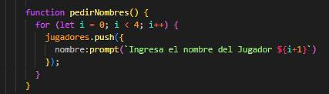
Función pedirNombres( )
Se utilizo la función pedirNombres()
El for realiza la función de solicitar 4 nombres de los jugadores.
El .push agrega los valores al arreglo jugadores.

Slide 5
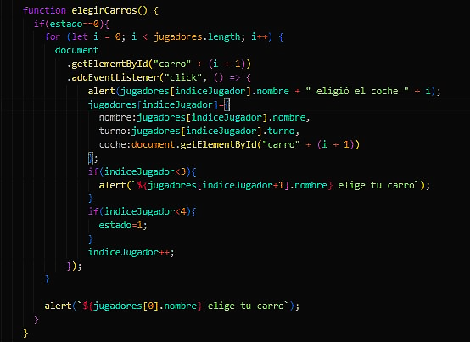
Función elegir Carros ( )
Es la función que se encarga de que cada jugador elija su carro al inicio del juego.

Slide 6
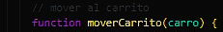
Función moverCarrito( carro)
Esta función se encarga de darle movimiento a los carros, dependiendo de la puntuación que se genere con el dado.
El primero que llegue a la meta es el que gana y el juego termina.

